Slide 1
Муниципальное бюджетное дошкольное образовательное учреждение
«Детский сад комбинированного вида «Звёздочка»
Краткосрочный проект для средней группы
Подготовили:
Сильвестрова Т.Ю.
Фролова Л.П.

Slide 2
ПРОЕКТ «23 февраля - День защитника Отечества»
Тип проекта: познавательный, творческий, детский.
Срок реализации: краткосрочный 5 февраля- 22 февраля
Участники проекта: Дети средней группы, воспитатели, родители.
Актуальность проекта: В силу последних перемен все более заметной стала утрата нашим обществом традиционного российского патриотического сознания. В связи с этим очевидна неотложность решения острейших проблем воспитания патриотизма в работе с детьми дошкольного возраста. Исторически сложилось так, что любовь к Родине, патриотизм во все времена в Российском государстве были чертой национального характера. Не менее важным условием нравственно-патриотического воспитания детей является тесная взаимосвязь по данному вопросу с родителями. Взаимодействие с родителями способствует бережному отношению к традициям, сохранению семейных связей. В настоящее время эта работа актуальна и особенно трудна, требует большого такта и терпения, так как в молодых семьях вопросы воспитания патриотизма, гражданственности не считаются важными и зачастую, вызывают лишь недоумение.
Актуальность проблемы: отсутствие интереса к Российской Армии.

Slide 3
Цель проекта:
- формирование чувство патриотизма у детей среднего дошкольного возраста;
- приобщение родителей к участию в жизни детского сада.
Задачи проекта:
Для детей:
-познакомить детей с историей возникновения праздника «День защитника Отечества
-расширять представления детей о Российской Армии, о видах войск, о людях военных профессий.
-развивать коммуникативные навыки детей;
-способствовать развитию речи через выразительное чтение стихов,
обогащать словарь новыми словами;
-способствовать развитию творческой инициативы и поисковой деятельности дошкольников.
-воспитывать чувство патриотизма у дошкольников;
-воспитывать чувство уважения к российскому воину;
-воспитывать чувство любви и гордости за свою страну;

Slide 4
Для педагогов:
-совершенствование профессионального уровня педагогов;
-рост творческой активности педагогов;
-развитие навыков планирования;
-создание условий для взаимодействия с семьями воспитанников;
Для родителей:
-обеспечение преемственности в воспитании ребенка в детском учреждении и в семье;
-привлечение родителей к совместной вместе с детьми и педагогами деятельности;
Предполагаемый результат:
для детей:
-воспитание уважительного отношения к Российской Армии;
-стремление к совершенствованию своих физических качеств (быстрота, ловкость, выносливость)
-воспитание у мальчиков желание в будущем стать защитником Отечества;
для педагогов:
-самореализация, повышение творческого потенциала;
-накопление практических навыков проектной деятельности;
для родителей:
-повышение уровня информированности родителей о деятельности ДОУ;
-укрепление заинтересованности родителей в сотрудничестве с ДОУ;

Slide 5
Этапы реализации проекта.
ПОДГОТОВИТЕЛЬНЫЙ ЭТАП
1. Подбор литературного материала: стихи, загадки, рассказы об армии.
2. Подбор информации для реализации проекта через ИКТ: песни, презентация.
3. Подготовка материала для продуктивной деятельности (для изготовления поделок-подарков, стенда )
4. Пополнение развивающей среды:
ОСНОВНОЙ ЭТАП
1. Беседа «Защитники Отечества ».
2. Беседа «Наша Армия – сильна!»
3. Заучивание стихотворений «Слава Армии Российской», «Наша Армия родная».
4. Чтение рассказов Л.Кассиля «Твои защитники», Ю. Ильинского «На земле, в небесах и на море», В. Тюрина «Ездим, плаваем, летаем», А.Митяева «Почему армия родная?».
5. Разучивание песен: «Мой папа», «Любим Армию свою».
6. Слушание патриотической песни «Бравые солдаты».
7. Выставка рисунков «Слава Армии родной».
8. Изготовление подарков для пап «Корабль»
9. НОД по познавательному развитию «День Защитника Отечества».
10.НОД по художественно-эстетическому развитию «Самолёт» (аппликация).
11. НОД по художественно-эстетическому развитию «Это Т-34, нет надёжней танка в мире» (рисование).
12. Сюжетно – ролевые игры «Моряки», «Лётчики», «На боевом посту».
13. Подвижные игры «Самолеты», «Сапер», «Танки», «Меткие стрелки», «Салют».
14. Дидактические игры «Узнай род войск», «Военные профессии», «Соберём картинку», «Что нужно человеку военной профессии».
15. Физкультминутки «Самолет», «Мы военные», «Пилоты», «А теперь на месте шаг», «Богатыри».
16. Пословицы и поговорки.

Slide 6
17. Пальчиковая гимнастика «Бойцы-молодцы», «Наша Армия», «Защитники Отечества».
18. Консультации для родителей: «История праздника 23 февраля», «Семейные традиции».
ЗАВЕРШАЮЩИЙ ЭТАП
1.Стенд-поздравление
2.Изготовление подарков для пап
3.Праздничное развлечение ко «Дню защитника Отечества»!
4. Презентации проекта.
Список используемой литературы :
1. Комарова Т. С. «Занятия по изобразительной деятельности в средней группе детского сада. Конспекты занятий. Средняя группа». Мозаика-Синтез, 2010 5
2. Малышева А.Н.,Ермолаева Н.В. «Аппликация в детском саду» Москва, Академия развития, 2002г.
3.Швайко Г.С. «Занятия по изобразительной деятельности в детском саду. Средняя группа: программа, конспекты». Москва Владос 2008г.
4.Кондрыкинская Л. А., «Дошкольникам о защитниках Отечества. Методическое пособие по патриотическому воспитанию в ДОУ». М., ТЦ «Сфера», 2005-203с
5.http://www.maaam.ru/detskijsad/nod-razvitie-rechi-po-teme-den-zaschitnika-otechestva.html
6.http://nsportal.ru/detskii-sad/raznoe/syuzhetno-rolevaya-igra-kak-sredstvo-patrioticheskogo-vospitaniya-detei
7. http://actualcomment.ru/theme/2219/

Slide 7
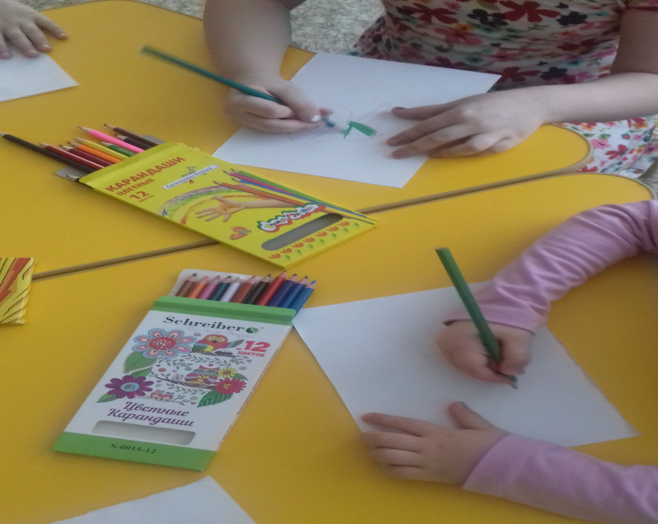
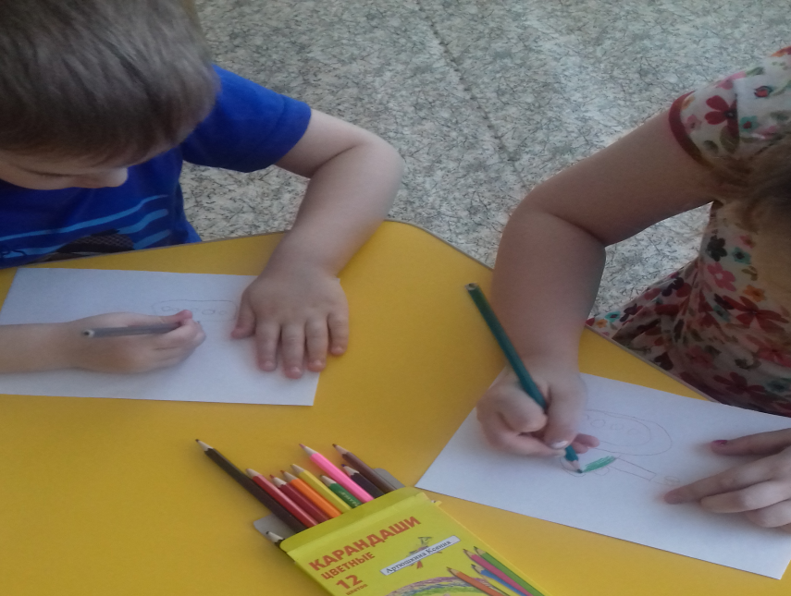
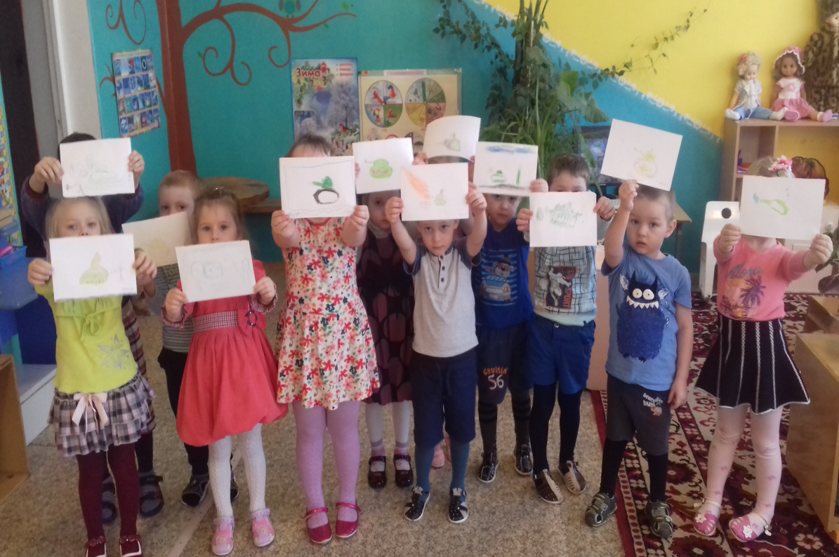
НОД по художественно-эстетическому развитию «Это Т-34, нет надёжней танка в мире» (рисование).

Slide 8
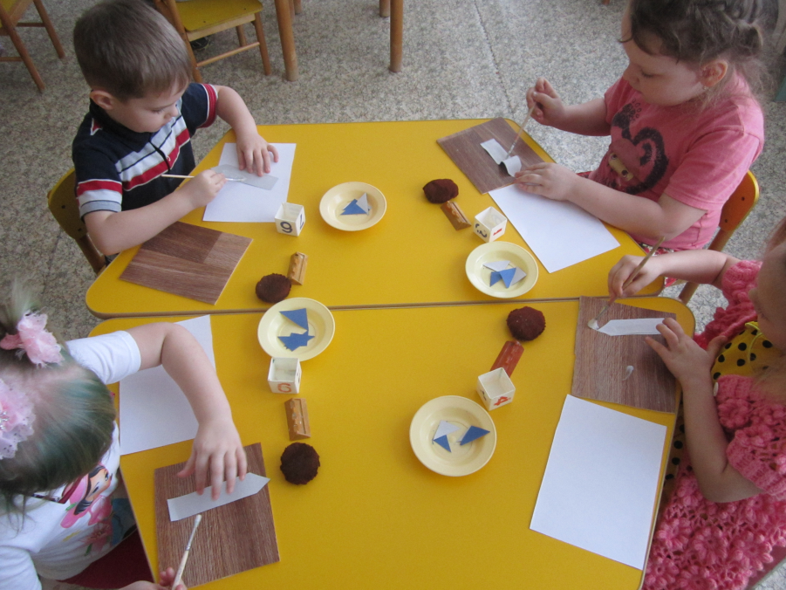
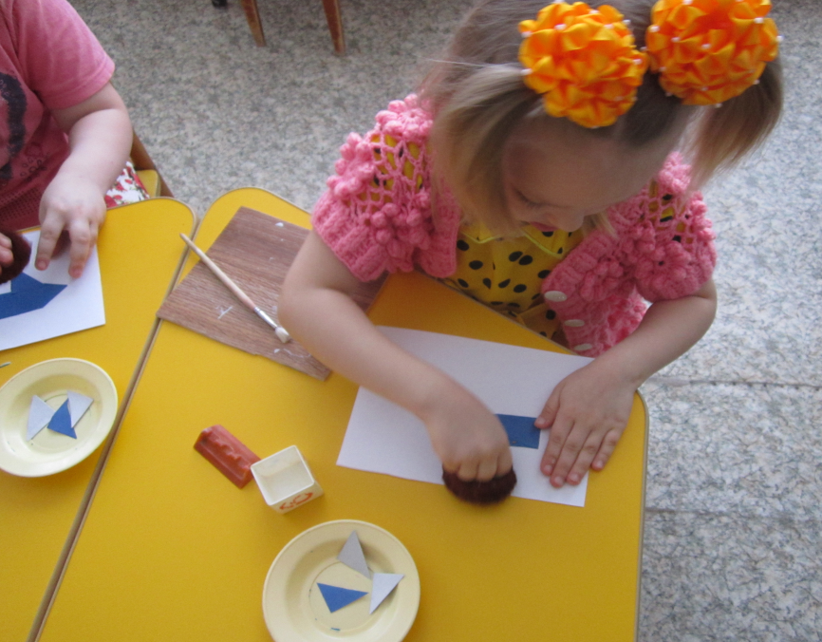
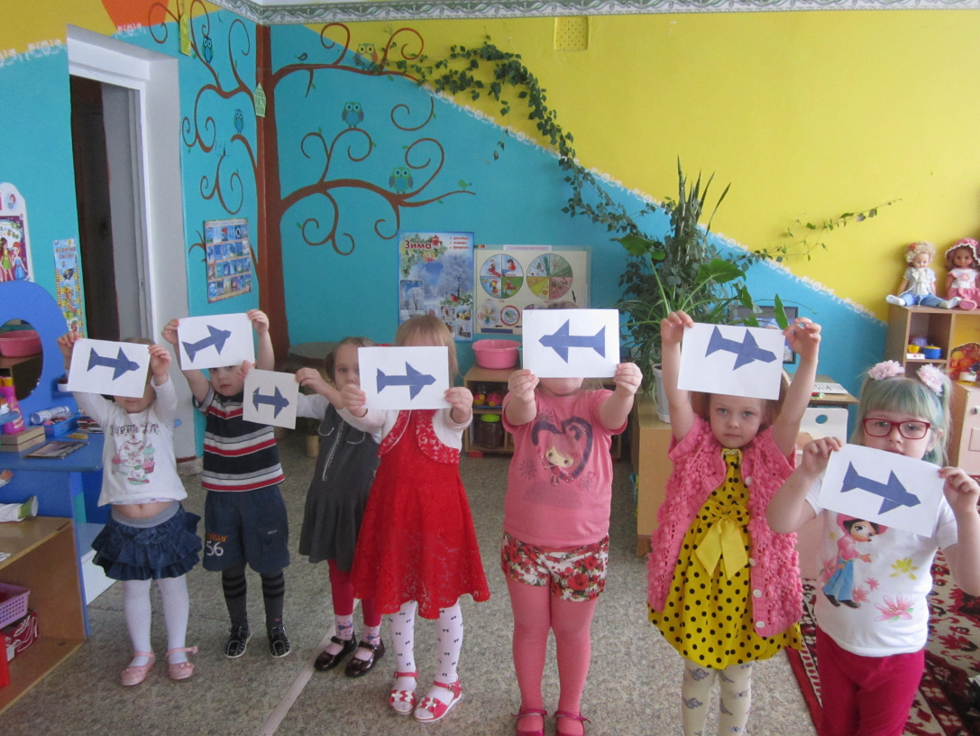
НОД по художественно-эстетическому развитию «Самолёт» (аппликация).

Slide 9
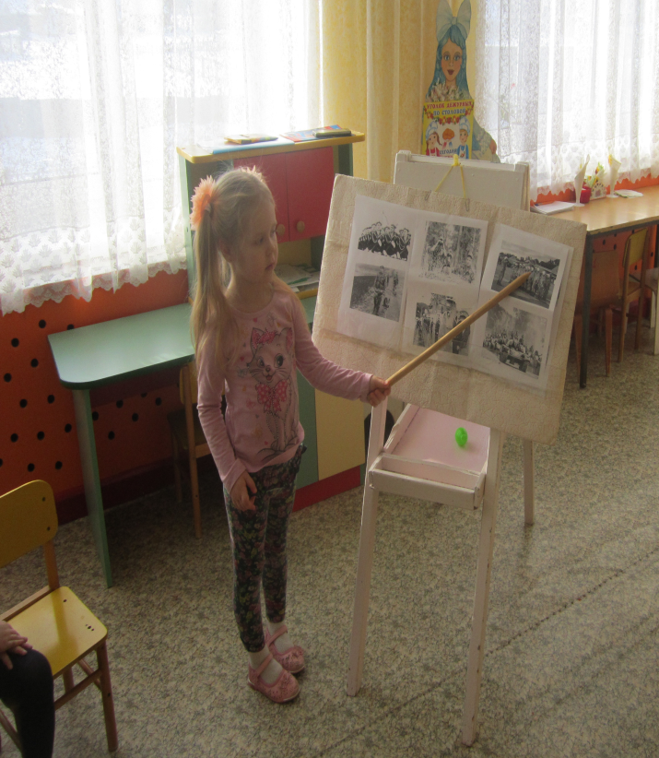
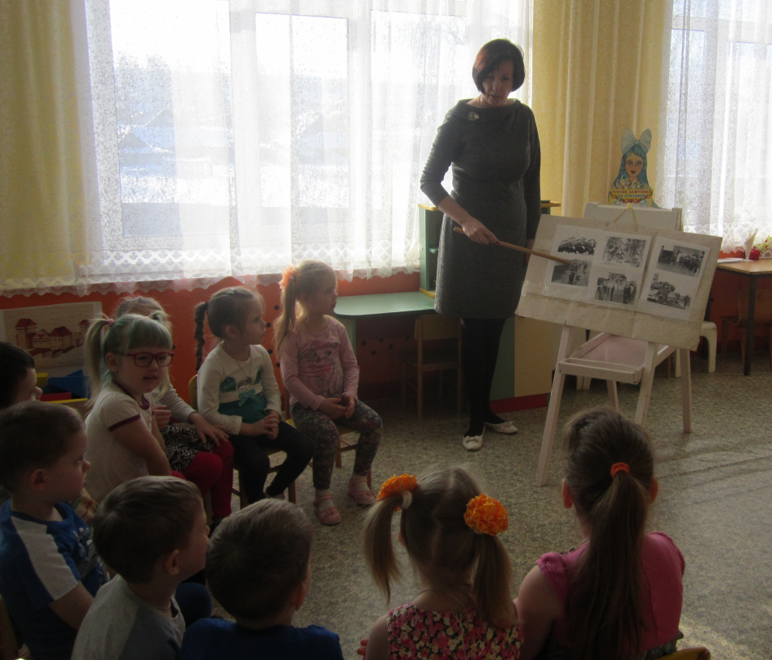
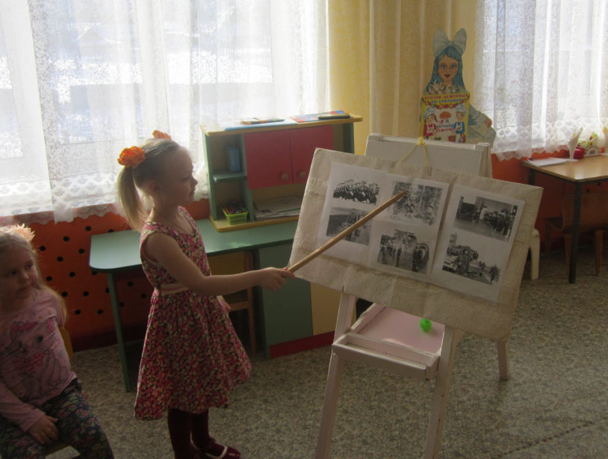
Беседа «Наша Армия – сильна!»

Slide 10
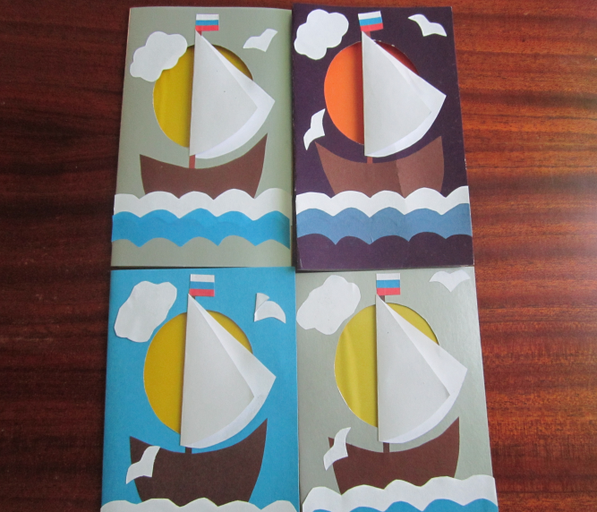
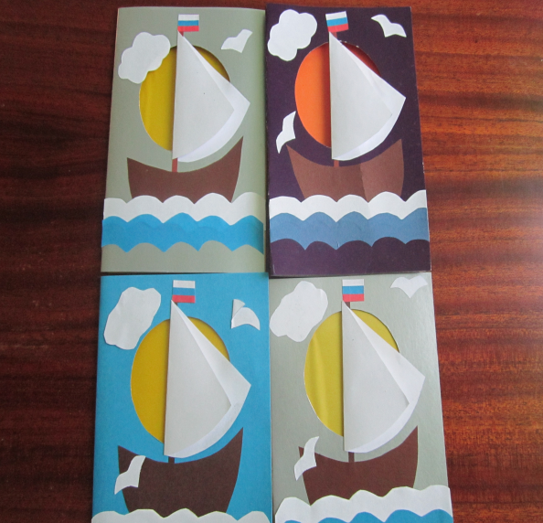
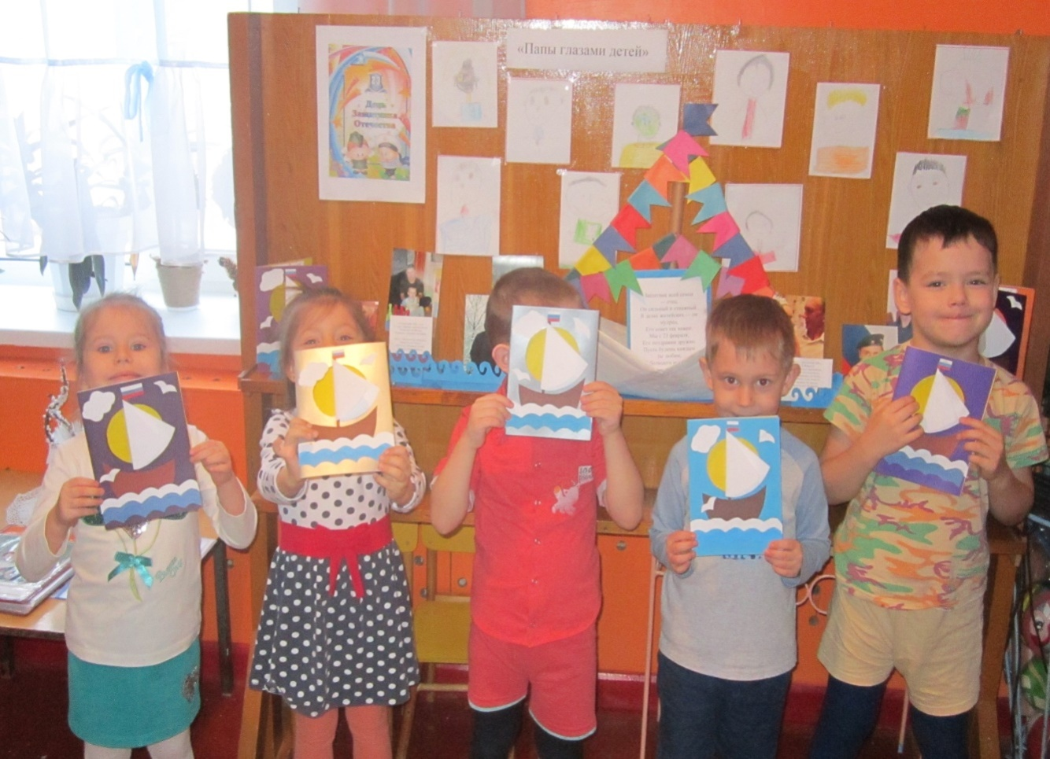
Подарок папам

Slide 11
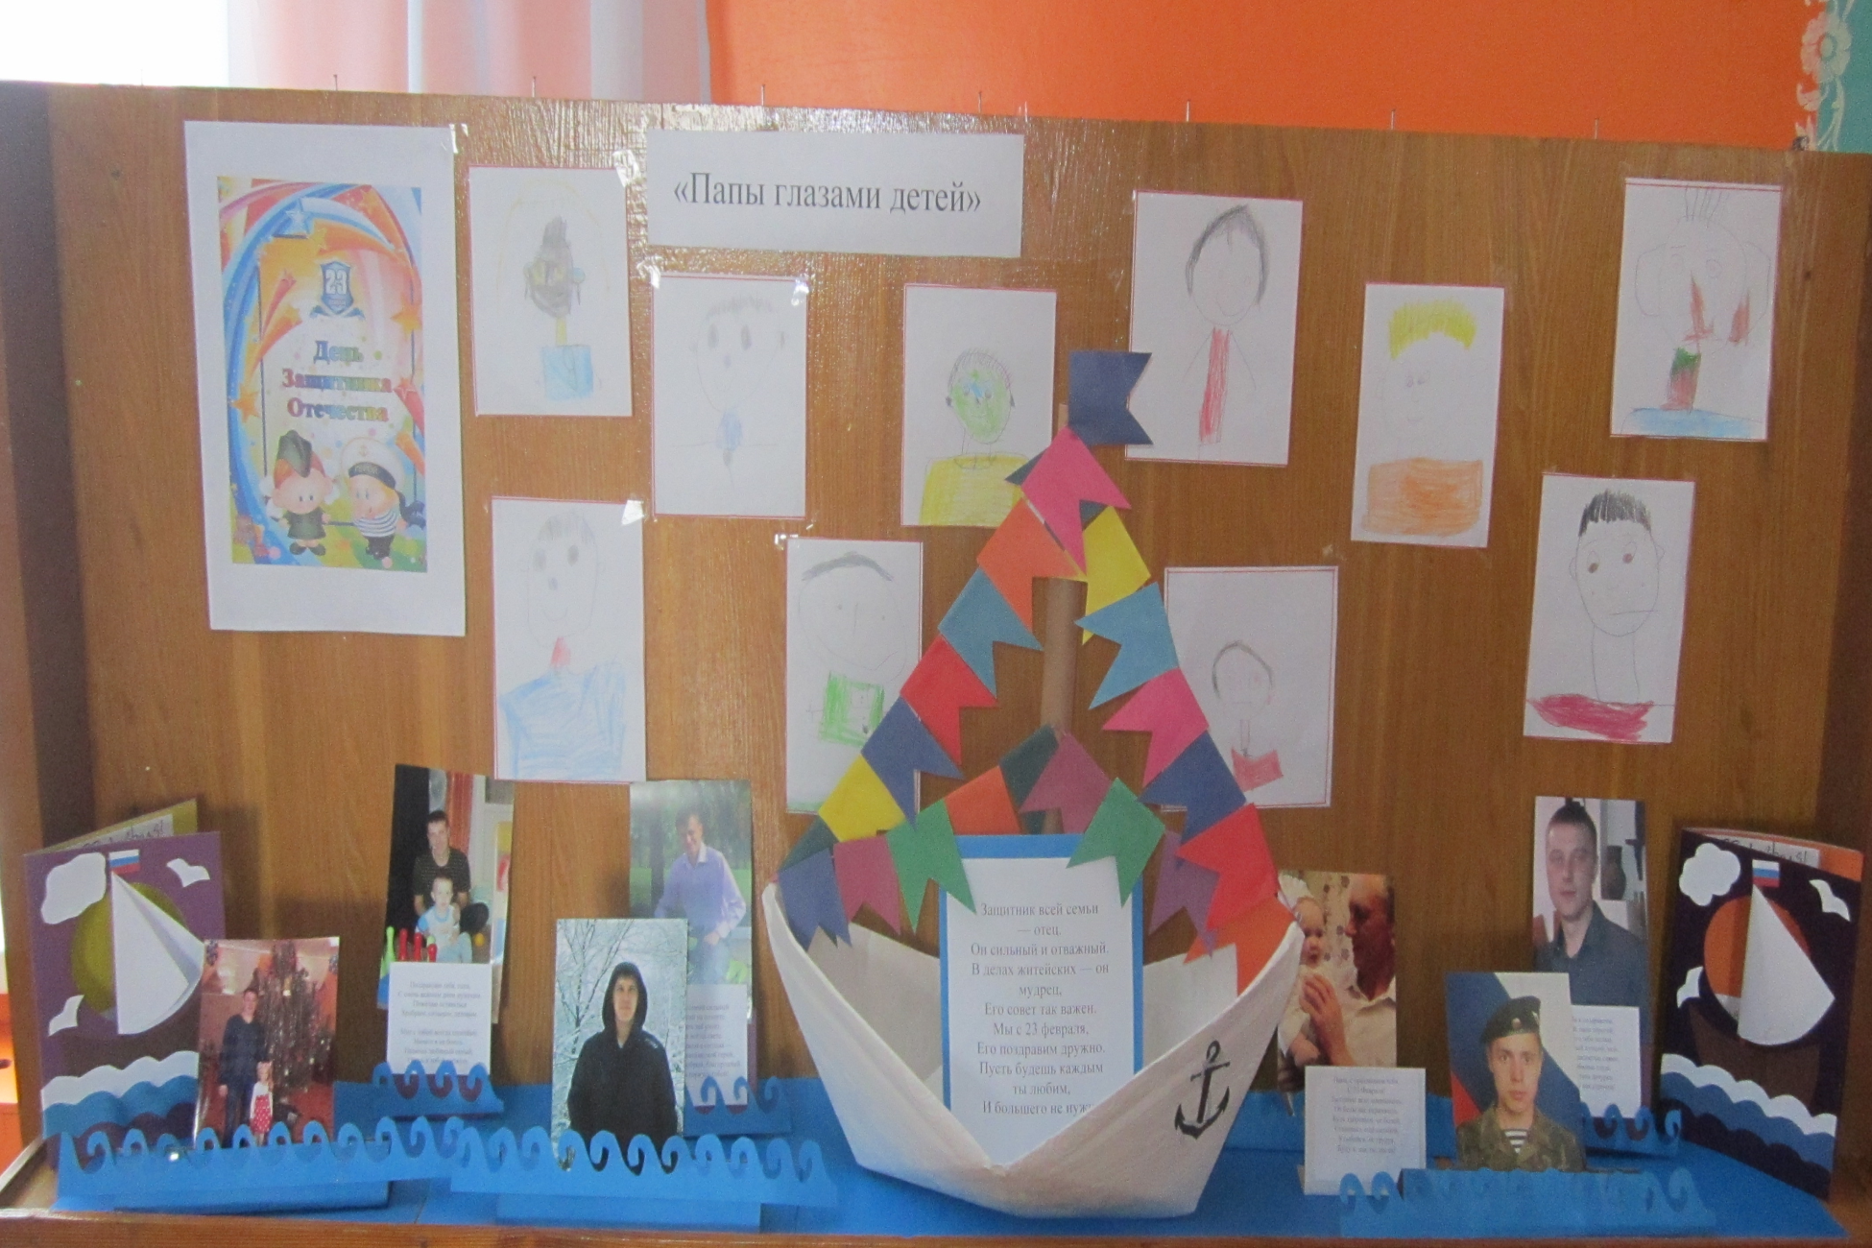
Стенд поздравление

Slide 12
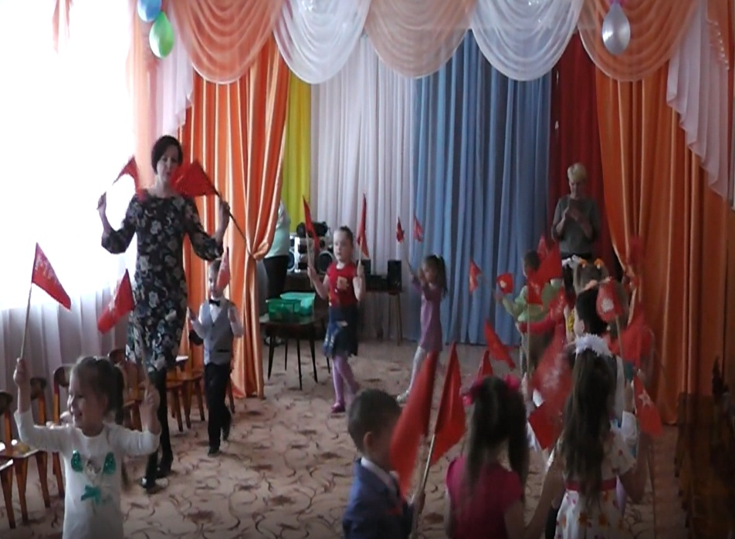
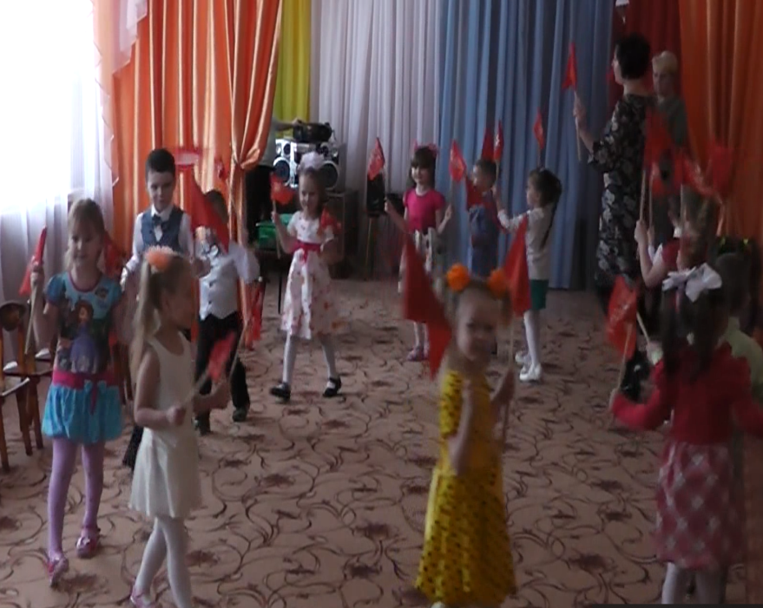
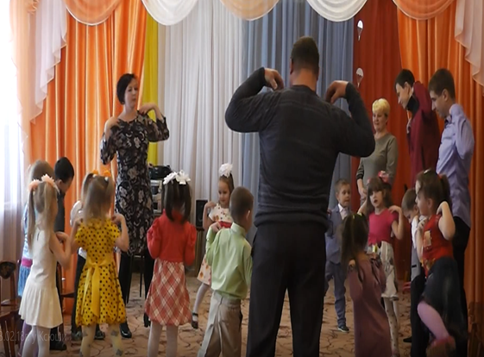
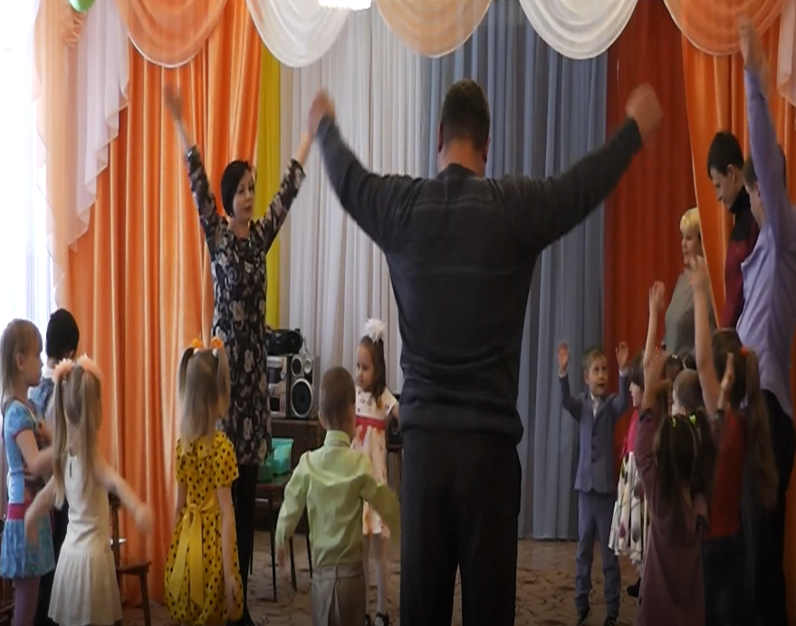
Праздничное развлечение « День защитника Отечества».

Slide 13
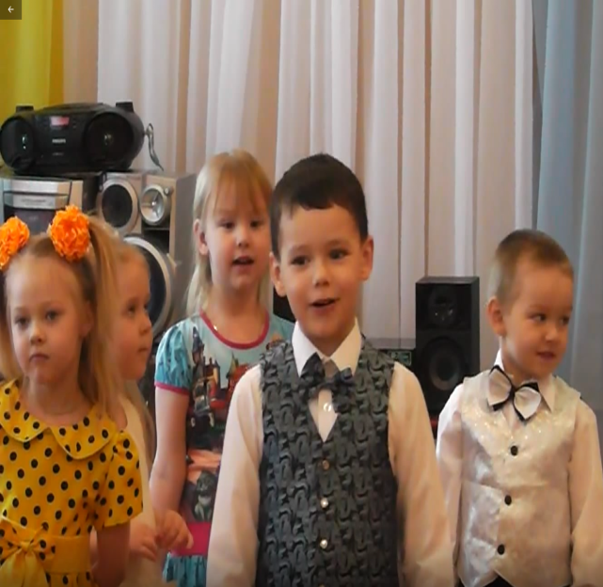
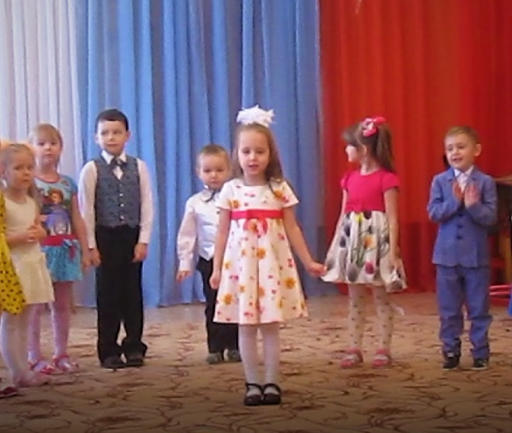
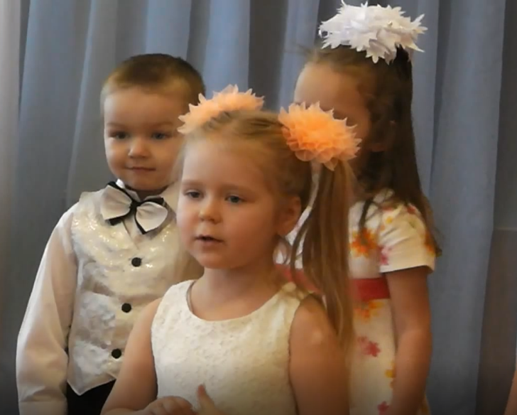
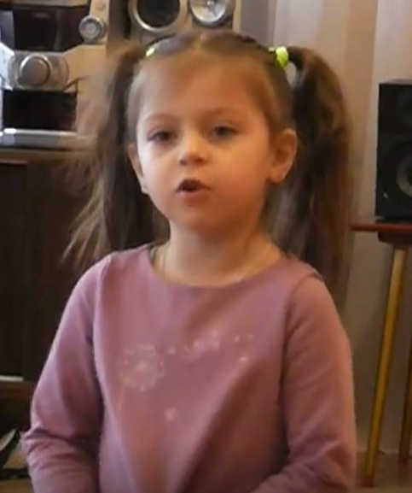
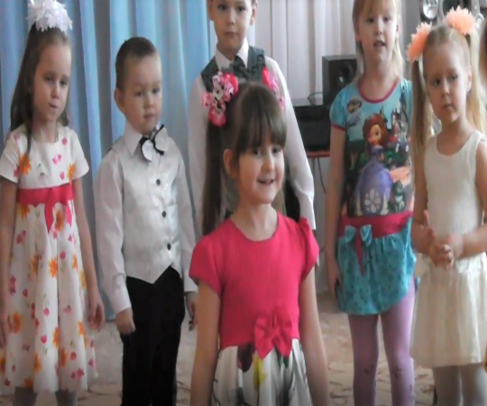
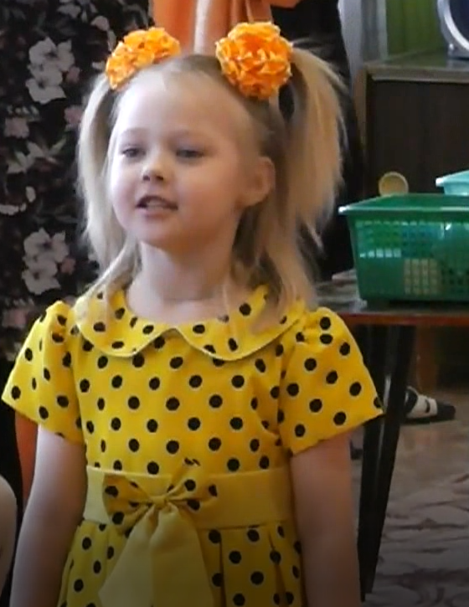
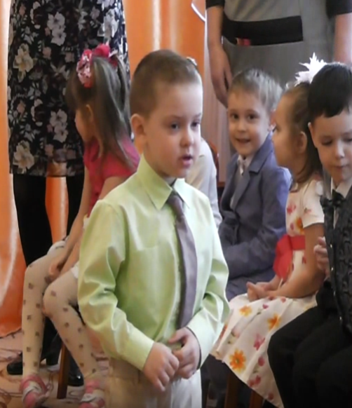

Slide 14
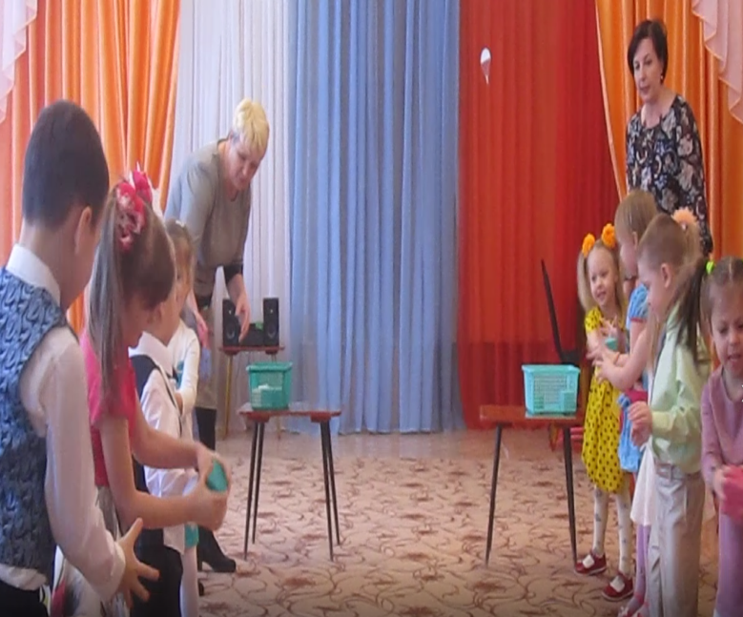
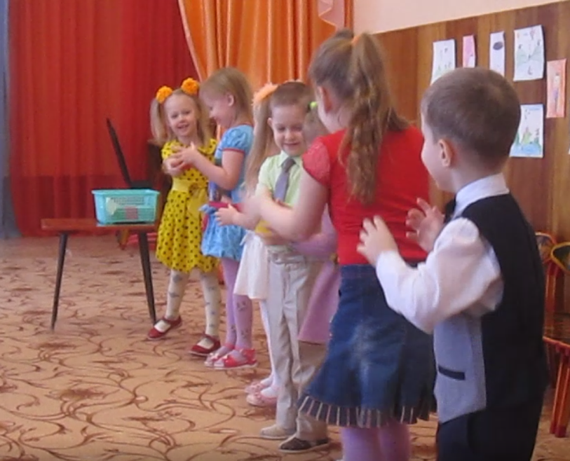
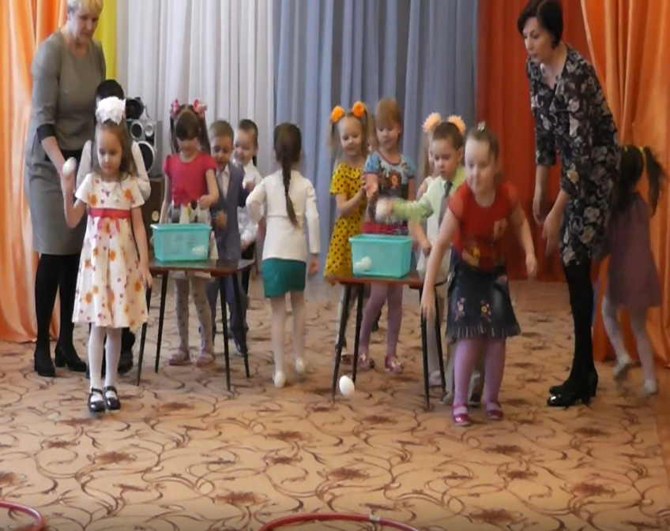
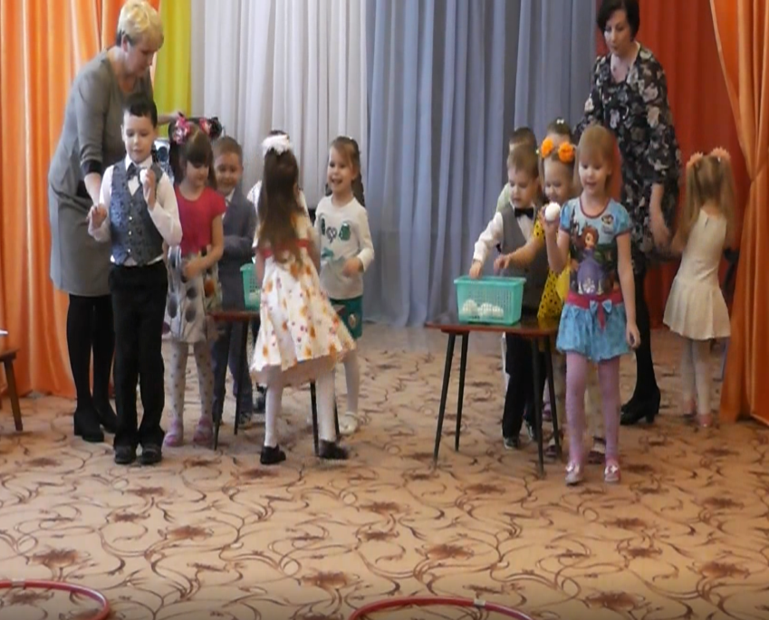

Slide 15
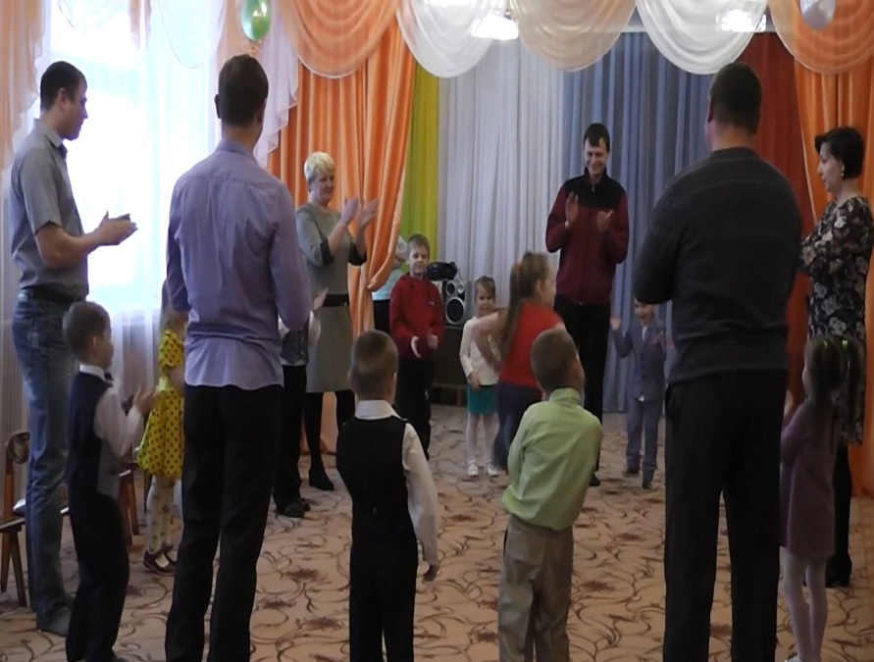
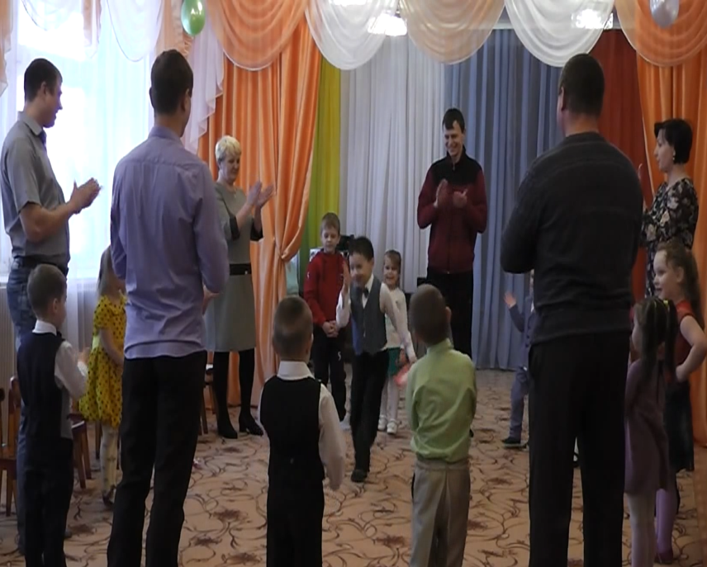
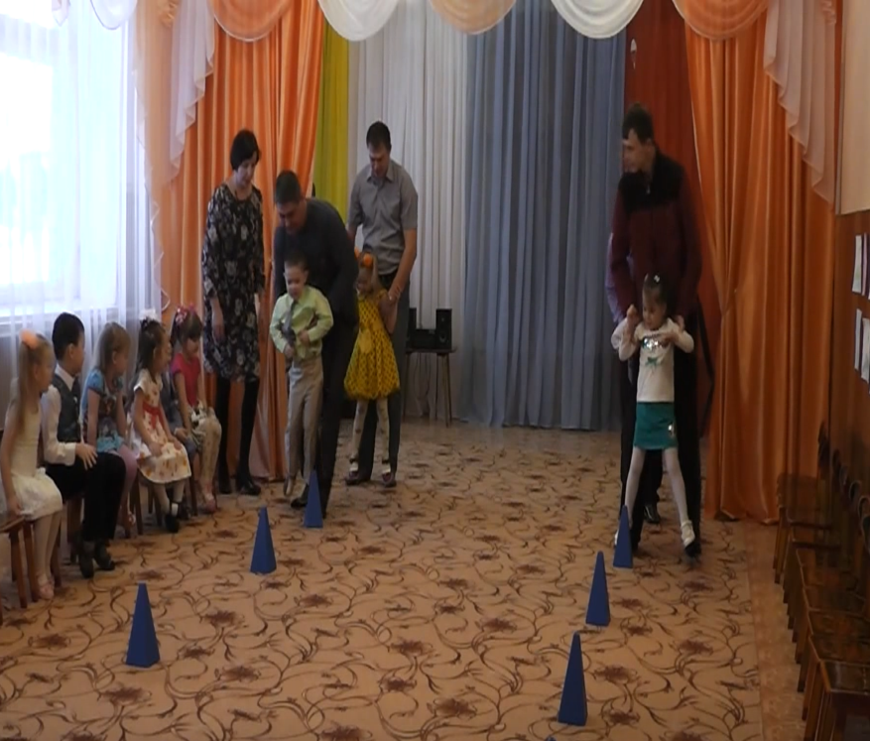
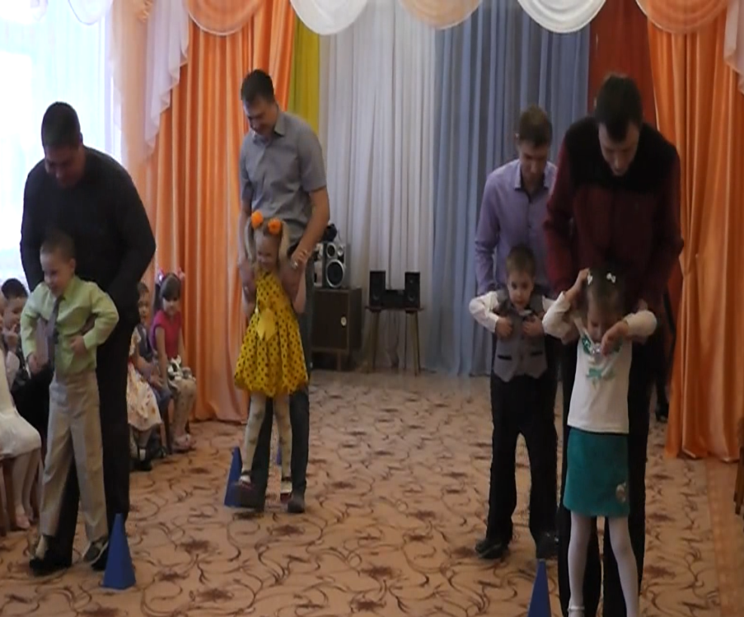

Slide 16
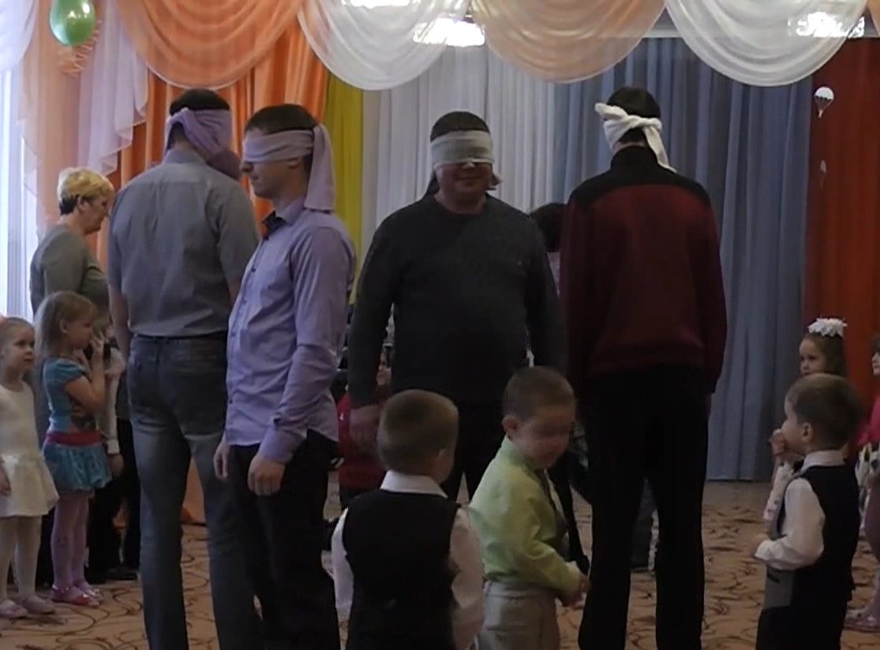
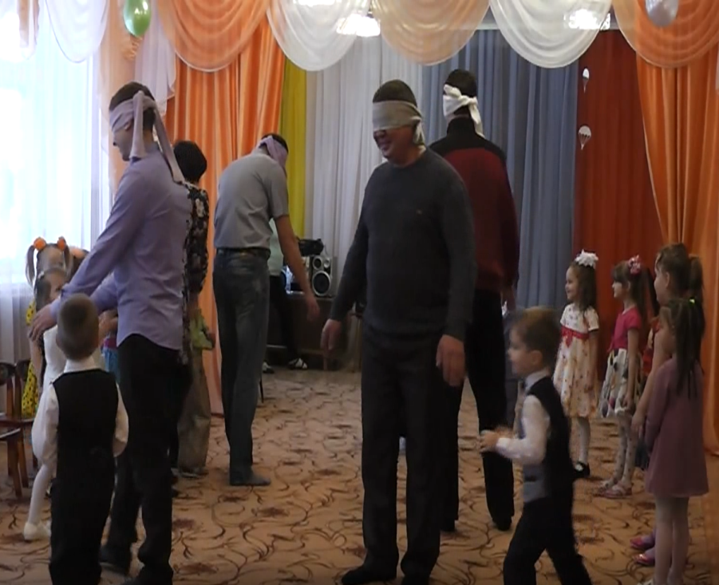
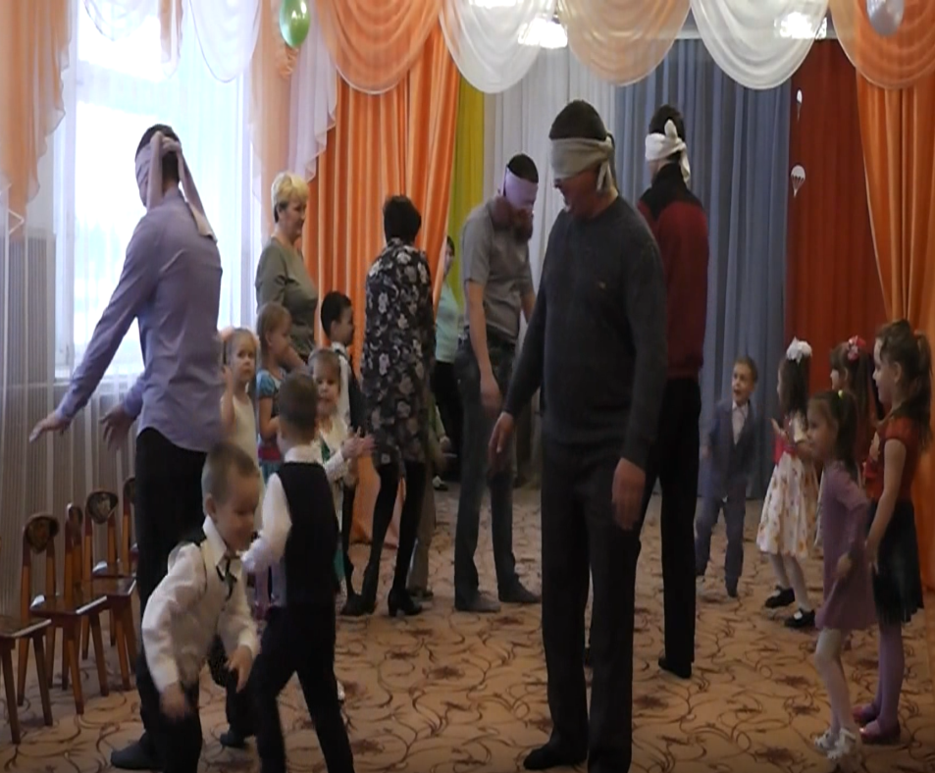

Slide 17
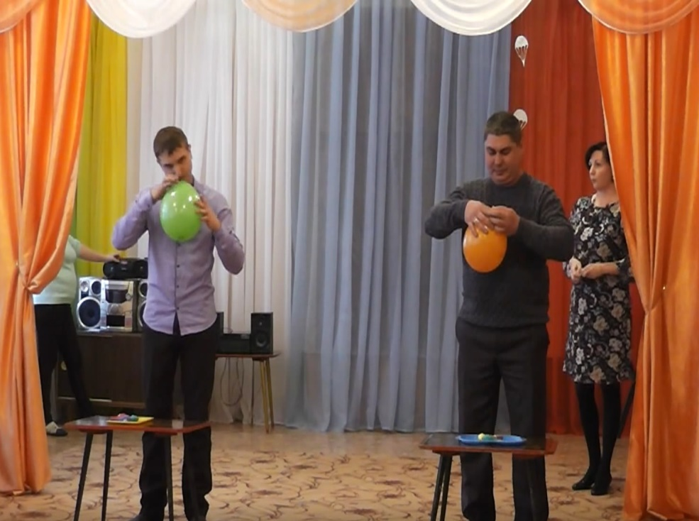
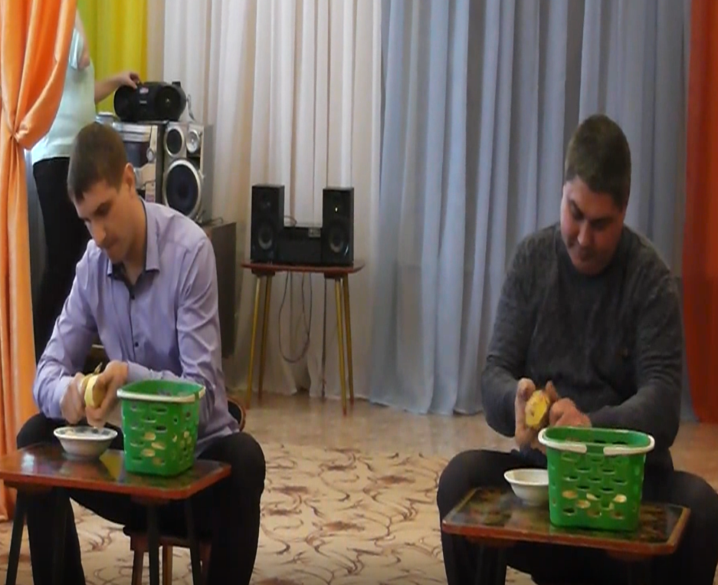
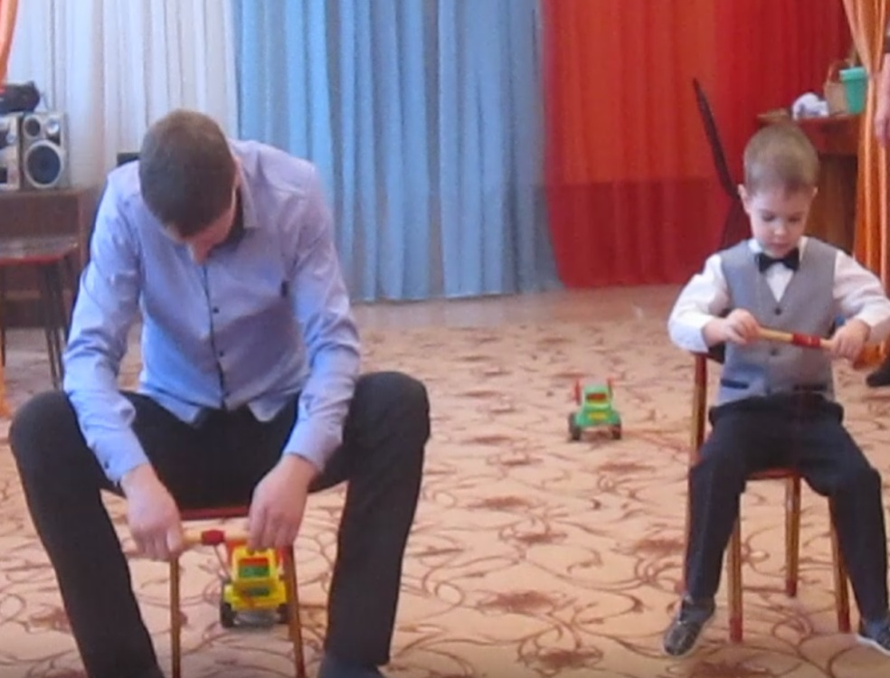

Slide 18
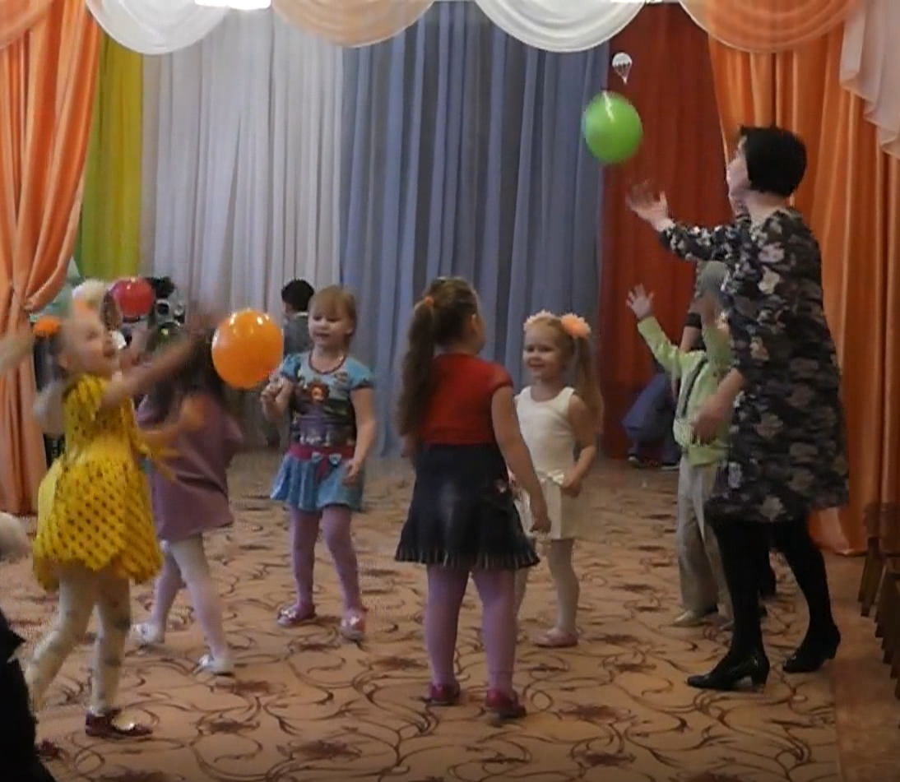
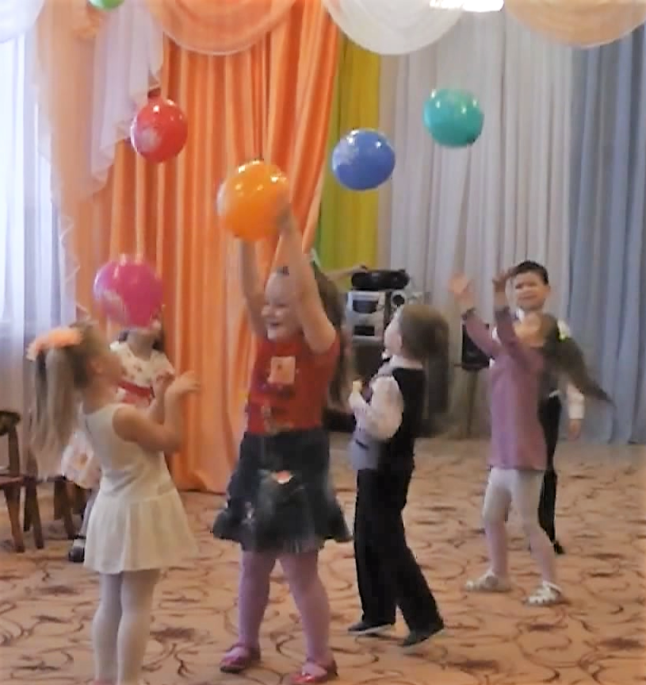

Slide 19
Спасибо за внимание!

